Slide 1
BÁO CÁO ĐỒ ÁN HỌC PHẦN · CSD203 (DATA STRUCTURES & ALGORITHMS WITH PYTHON)
Khảo sát Thực nghiệm các Thuật toán Nén Không Mất Mát
và Tokenizer Byte Pair Encoding của LLM
An Empirical Benchmark of Lossless Compression (RLE, Canonical Huffman, LZW) and BPE Tokenization
Nhóm 4 — Lớp AI21B — Học kỳ Fall 2026 (FA26) · Đề tài 4: Nén Văn Bản & Tokenizer LLM
Trần Châu Hoàng Nam
MSSV: QE210145 | Nhóm trưởng (Leader) · Cặp 2
RQ2 (Độ nhạy điều kiện) & Lý thuyết
Nguyễn Trí Viễn
MSSV: QE210041 | Thành viên · Cặp 1
RQ1: Cài đặt RLE, LZW & Container
Phạm Minh Tiến
MSSV: QE210079 | Thành viên · Cặp 1
RQ1: Benchmark Lead & Sinh dữ liệu
Hoàng Đức Khánh
MSSV: SE180114 | Thành viên · Cặp 2
RQ2: Cài đặt Huffman chính tắc 2 lượt
Trương Đình Tân
MSSV: QE210065 | Thành viên · Cặp 3
RQ3: Huấn luyện BPE (3 biến thể) & Ablation
Dương Quốc Thịnh
MSSV: QE210121 | Thành viên · Cặp 3
RQ3: Pre-tokenization GPT & BPE Tokenizer

Slide 2
BỐI CẢNH & ĐỘNG LỰC ĐỀ TÀI
Từ Nén Dữ Liệu Truyền Thống Đến Tokenizer Của LLM
Sự chuyển dịch từ tối ưu hóa dung lượng lưu trữ vật lý sang biểu diễn ngữ nghĩa trong mô hình ngôn ngữ lớn
1. Nén Dữ Liệu Truyền Thống (Classic Codecs)
• Mục tiêu cốt lõi: Thu nhỏ dung lượng file bit-level để tiết kiệm đĩa cứng và băng thông mạng.
• RLE (1960s): Thu gọn chuỗi byte lặp liên tiếp $O(N)$ không cần mô hình hóa.
• Canonical Huffman (1952): Tối ưu độ dài mã bit theo entropy tần suất biên $H_0$.
• LZW 12-bit (1984): Học thích nghi từ điển chuỗi con trong quá trình nén.
2. Tokenizer Mô Hình Ngôn Ngữ (Modern LLM)
• Byte-level BPE (GPT-2/3/4): Khởi tạo từ 256 byte UTF-8 cơ sở, học hợp nhất cặp ký tự phổ biến nhất.
• Giải quyết từ hiếm (Out-of-Vocabulary): Xử lý hoàn hảo mọi chuỗi nhị phân mà không gây lỗi.
• Cân bằng độ dài ngữ cảnh: Số token càng ít, cửa sổ ngữ cảnh càng chứa được nhiều nội dung và chi phí tính toán API càng giảm.
RQ1: Khảo sát Định luật Tải (Scalability)
Hiệu quả nén, thông lượng (KiB/s) và đỉnh RAM thay đổi thế nào khi quy mô dữ liệu tăng từ 256 KiB đến 4096 KiB trên 4 họ ngữ liệu (C1, C2, C3, V1)?
RQ2: Khảo sát Độ nhạy Điều kiện (Condition Sensitivity)
Khi hoán vị thứ tự byte (Counting Sort gom run vs Fisher-Yates xáo trộn) bảo toàn nguyên vẹn entropy Shannon bậc 0 (H₀), tỷ lệ nén của các thuật toán phản ứng ra sao?
RQ3: BPE vs LZW & Bóc tách Cơ chế (Ablation Study)
BPE vượt trội LZW ở điểm nào? Sự bất tương thích ngữ liệu song ngữ Anh - Việt gây lạm phát token ra sao? Và cấu trúc dữ liệu nào giúp huấn luyện BPE hiệu quả nhất?

Slide 3
CƠ SỞ LÝ THUYẾT
Nguyên Lý Khai Thác Độ Dư Thừa Thông Tin Của 4 Giải Thuật
Mỗi thuật toán khai thác một khía cạnh cấu trúc dư thừa khác nhau trong chuỗi byte
Run-Length Encoding (RLE)
Khai thác chuỗi lặp liên tiếp
• Cơ chế: Gom các byte giống nhau liên tiếp thành cặp (count, byte), count từ 1 đến 255.
• Độ phức tạp: Thời gian O(N), bộ nhớ O(1) phụ trợ.
• Ưu điểm: Tối ưu tuyệt đối trên dữ liệu run dài hình học (flat / mask).
• Nhược điểm: Gây phình gấp đôi dung lượng (1.9x–2.0x) trên dữ liệu ngẫu nhiên hoặc phân tán.
Canonical Huffman (Chính tắc)
Tối ưu theo Entropy bậc 0 (H₀)
• Cơ chế: Giải thuật 2 lượt; lượt 1 đếm tần suất dựng bảng độ dài bit mã; lượt 2 mã hóa bitstream.
• Chính tắc: Không lưu cây nhị phân, chỉ lưu bảng 256 byte độ dài mã và tái tạo qua Counting Sort.
• Giới hạn lý thuyết: Tỷ lệ nén tiệm cận entropy Shannon bậc 0: H₀ = -Σ pᵢ log₂ pᵢ.
• Bất biến: Tỷ lệ nén không đổi qua bất kỳ phép hoán vị nào giữ nguyên tần suất byte.
LZW 12-bit (Lempel-Ziv-Welch)
Học từ điển chuỗi con thích nghi
• Cơ chế: Khởi tạo 256 ký tự cơ bản, học động chuỗi lặp qua khóa dict = prefix_code × 256 + byte.
• Giới hạn 12-bit: Cố định 4096 mã; đóng băng từ điển khi đầy (không cấp phát thêm).
• Không truyền từ điển: Bộ giải nén tự xây dựng lại từ điển song song theo luồng dữ liệu.
• Khai thác ngữ cảnh: Tận dụng phụ thuộc chuỗi con bậc cao (Hₖ), có thể nén thấp hơn mốc H₀/8.
Byte-level BPE (Họ GPT)
Hợp nhất cặp byte tần suất cao
• Cơ chế: Bắt đầu từ 256 byte cơ sở UTF-8; lặp K vòng hợp nhất cặp token xuất hiện nhiều nhất.
• Pre-tokenization: Phân đoạn bằng regex byte rb" ?[^\s]+|\s+", không gộp qua ranh giới từ.
• Dual Roles: (1) Codec độc lập (lưu bảng merges) và (2) Tokenizer chia sẻ từ vựng.
• Ngân sách từ vựng: 256 + K token; độ rộng mã 12-bit tương đương LZW để đối chiếu công bằng.

Slide 4
PHƯƠNG PHÁP & KIẾN TRÚC CÀI ĐẶT
Cài Đặt 100% Pure Python & Cấu Trúc Dữ Liệu Tự Thiết Kế
Tuân thủ nghiêm ngặt quy chế đề tài: không dùng thư viện sort và chuẩn hóa nhị phân
1. Quy Chuẩn Kỹ Thuật Pure Python
• Không dùng thư viện nén: Toàn bộ thuật toán RLE, Huffman, LZW, BPE được tự tay lập trình từ đầu.
• Cấm hoàn toàn thư viện sắp xếp: Loại bỏ toàn bộ lời gọi list.sort() và sorted(); tự cài đặt Counting Sort (O(N)) và QuickSort với AST Guard kiểm tra tự động.
• Định dạng Bitstream: Đóng gói luồng bit MSB-first, tự động đệm 0 và kiểm tra padding byte cuối.
2. Cấu Trúc Binary Container Chuẩn Hóa
• Magic bytes nhận diện (4B): RLE1, HUF1, LZW1, BPE1.
• Độ dài gốc (8B): Big-endian unsigned long long bảo vệ giải nén.
• Header Huffman: 256 bytes độ dài mã bit trực tiếp.
• Header BPE: 2B số merge m, 3m bytes bảng merge (a, b, new_id), 8B số lượng token T, và payload mã 12-bit.
3 Biến Thể Huấn Luyện BPE (Ablation Study)
Biến thể 1: Naive Trainer
Cận trên lý thuyết: O(N + K · U) | Bộ nhớ: O(U + Pₜ)
Mỗi vòng quét lại toàn bộ danh sách các phân đoạn duy nhất (unique segments) để đếm tần suất cặp và thay thế. Tốn kém chi phí quét lặp lại.
Biến thể 2: No-Heap Trainer (Inverted Index)
Cận trên lý thuyết: O(N + K · Pₜ + Σ Aₜ log Aₜ)
Duy trì danh sách liên kết kép giữa các token và chỉ mục ngược (inverted index) vị trí. Chỉ cập nhật cục bộ các vị trí bị ảnh hưởng, nhưng quét tuyến tính dict để tìm cặp lớn nhất.
Biến thể 3: Incremental Heap Trainer (Inc)
Cận trên lý thuyết: O(N + R log H + Σ Aₜ log Aₜ)
Duy trì cập nhật cục bộ và Max-Heap (-count, a, b) với kỹ thuật Xóa lười (Lazy Deletion). Lấy phần tử cực đại trong O(1), thêm mới trong O(log H).

Slide 5
THIẾT LẬP THỰC NGHIỆM
Ngữ Liệu Đa Dạng, Ma Trận Cấu Hình & Kiểm Soát Sai Số
Thiết kế thực nghiệm có đối chứng, cách ly đo đạc và thẩm định toàn vẹn nghiêm ngặt
1. Hệ Thống Ngữ Liệu
Dữ liệu tổng hợp (Synthetic):
• C1: Run dài hình học (mean = 32B)
• C2: 1000 từ phân bố Zipf s=1
• C3: Byte ngẫu nhiên đều (Noise)
• Quy mô: 256, 512, 1024, 2048, 4096 KiB x 3 seeds ngẫu nhiên.
Ngữ liệu chuẩn quốc tế:
• Canterbury: alice29.txt, kennedy.xls
Ngữ liệu thực tế song ngữ:
• Wikipedia 20231101: Tiếng Việt (V1) và Tiếng Anh (E1), chuẩn hóa NFC (1 MiB train / 1 MiB test).
2. Phương Pháp Đo Lường
Đo thời gian độc lập:
• time.perf_counter()
• Lấy trung vị của 3 lượt chạy độc lập để loại trừ nhiễu hệ điều hành.
Đo đỉnh bộ nhớ (Peak Memory):
• Kích hoạt tracemalloc trên một lượt chạy riêng biệt.
• Đo lượng RAM heap Python thực tế cấp phát (không lẫn RAM tiến trình OS).
Thông lượng chuẩn hóa (Throughput):
• KiB/s = orig_bytes / (1024 * time_s).
3. Kiểm Soát & Thẩm Định
Bảo toàn toàn vẹn dữ liệu (Round-trip):
• Đối chiếu SHA-256 sau giải nén 100% các cấu hình thực nghiệm.
Decoder tự động bắt lỗi:
• Từ chối magic header sai.
• Kiểm tra padding khác 0, dữ liệu thừa.
• Kiểm tra bảng Huffman vượt giới hạn.
Môi trường thực nghiệm chuẩn:
• Intel Core i7-13650HX, 24 GB RAM.
• Windows 11, CPython 3.13.2.

Slide 6
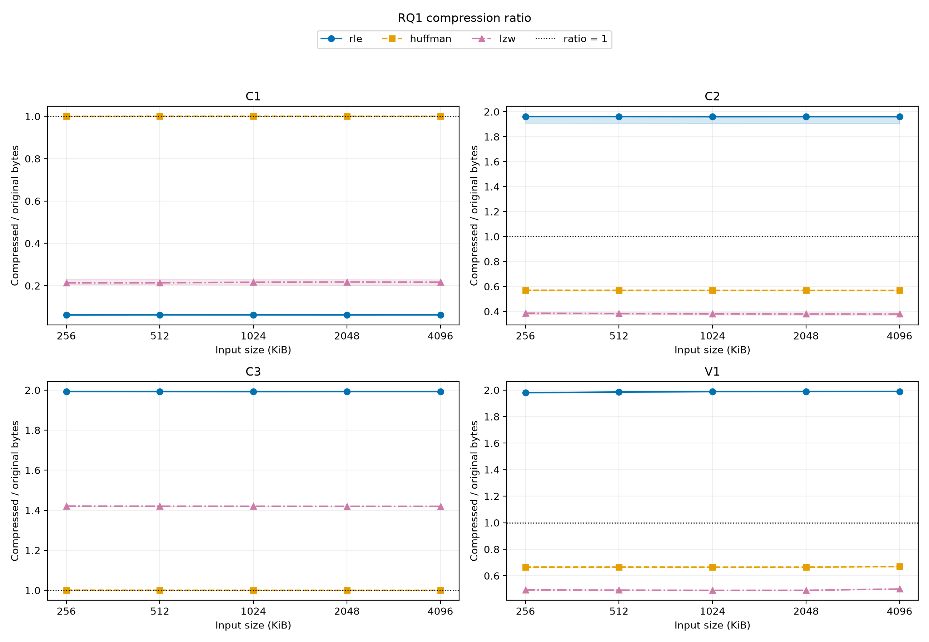
RQ1: KHẢO SÁT ĐỊNH LUẬT TẢI (SCALABILITY)
Tỷ Lệ Nén Của RLE, Huffman Và LZW Theo Quy Mô Dữ Liệu
Khảo sát trên 150 cấu hình thực nghiệm từ 256 KiB đến 4096 KiB
Bảng I. Tỷ lệ nén tại 4096 KiB (Càng nhỏ càng tốt)
Họ ngữ liệu | RLE | Huffman | LZW
C1 (Run dài) | 0.0625 (Tốt nhất) | 1.0001 | 0.2166
C2 (Zipf 1000) | 1.9601 | 0.5692 | 0.3795 (Tốt nhất)
C3 (Ngẫu nhiên) | 1.9922 | 1.0001 | 1.4195
V1 (Wiki Tiếng Việt) | 1.9886 | 0.6694 | 0.5001 (Tốt nhất)
Phát hiện cốt lõi từ thực nghiệm:
• Quy mô tăng không tự sinh cấu trúc: Tăng kích thước làm giảm tỷ trọng header, nhưng tỷ lệ nén phụ thuộc hoàn toàn vào cấu trúc dữ liệu.
• C1 (Run dài): RLE nén siêu việt (thu nhỏ 16 lần - 0.0625) trong khi Huffman bất lực (~1.0) do histogram phân tán đều.
• C2 & V1: LZW dẫn đầu áp đảo (0.380 và 0.500) nhờ cơ chế học và tái dùng các cụm từ vựng lặp lại.
• C3 (Nhiễu ngẫu nhiên): Cả 3 codec đều không nén được; overhead nhãn làm kích thước tăng gấp đôi (RLE ~1.99, LZW ~1.42).
Hình 1. Tỷ lệ nén qua 5 kích thước (dải min–max qua 3 seeds ngẫu nhiên)

Slide 7
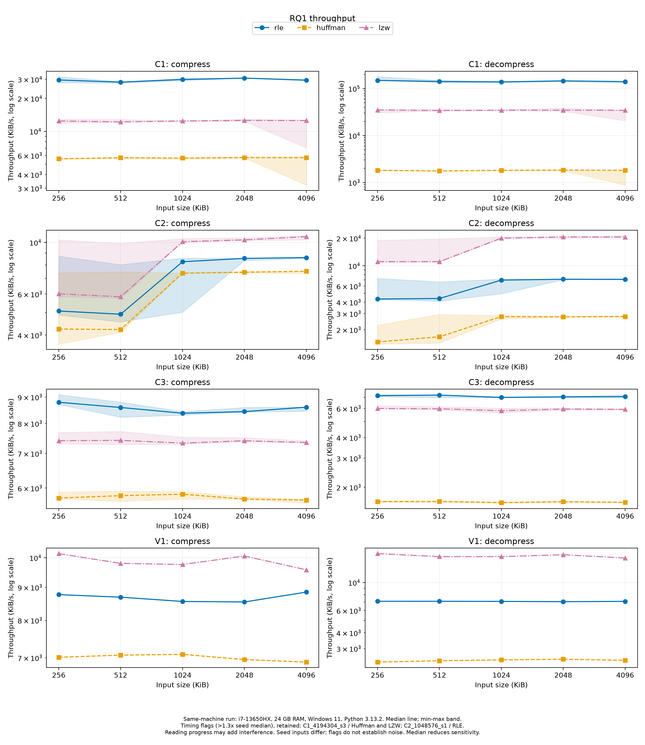
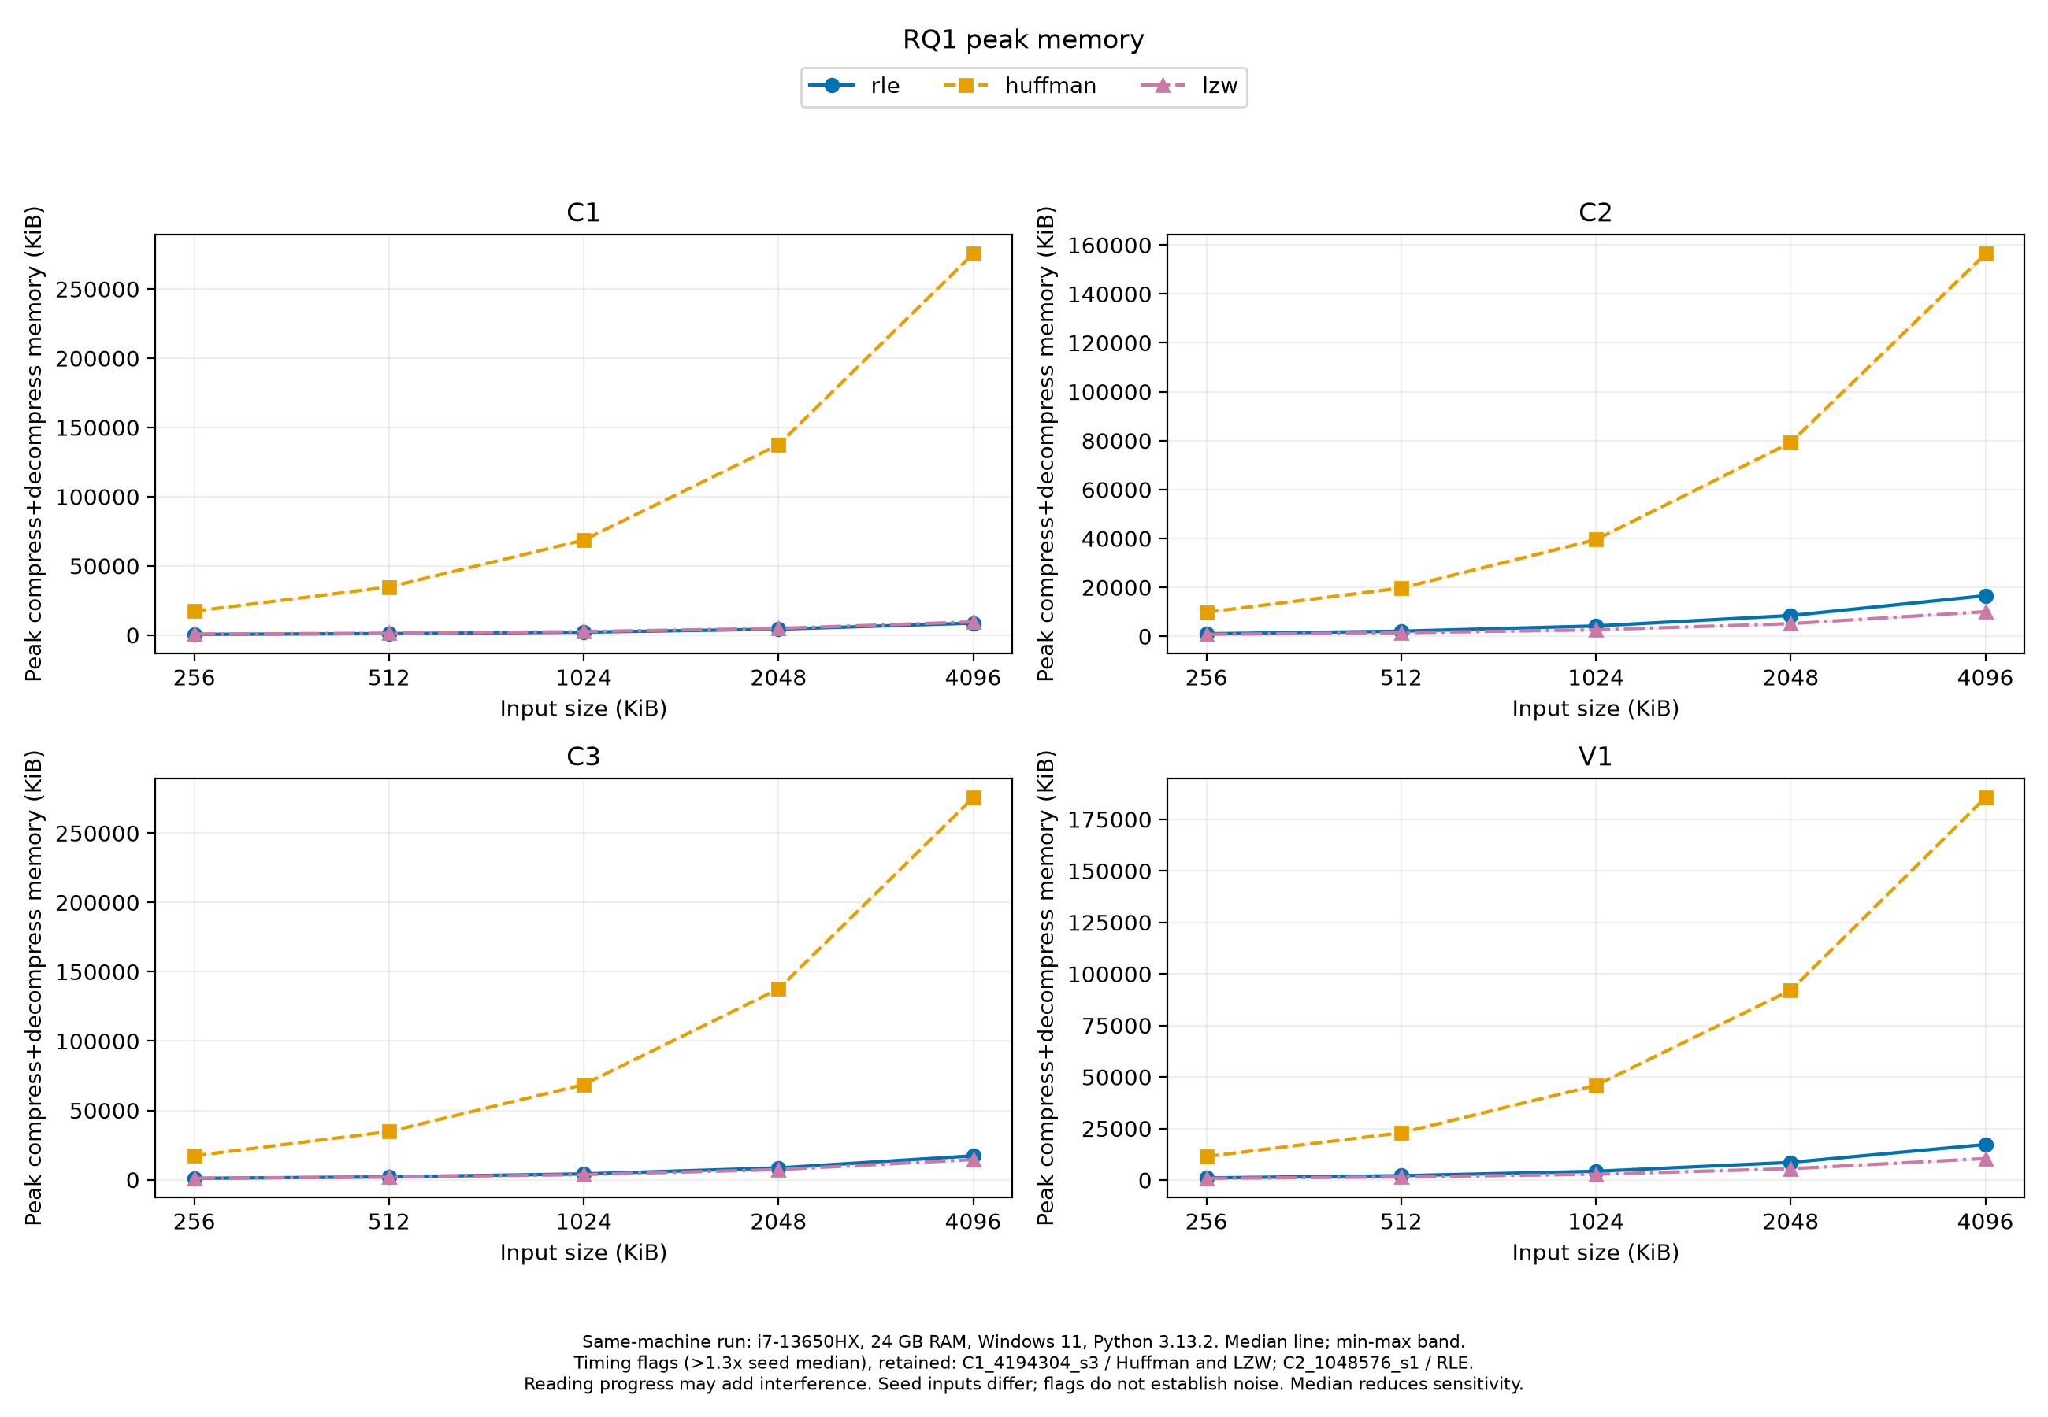
RQ1: HIỆU NĂNG & BỘ NHỚ
Đánh Đổi Giữa Thông Lượng Nén/Giải Nén Và Đỉnh RAM Cấp Phát
Phân tích sự khác biệt giữa độ phức tạp lý thuyết và đặc thù cài đặt trong môi trường Pure Python
Thông Lượng Nén & Giải Nén (KiB/s)
Đỉnh Bộ Nhớ Cấp Phát (Tracemalloc Peak KiB)
• RLE giải nén cực nhanh: 140,597 KiB/s trên C1 nhờ thao tác nhân bản byte đơn giản.
• LZW cân bằng: Nén đạt 9.5–12.5 MiB/s, Giải nén đạt 15–34 MiB/s.
• Huffman chậm nhất: Giải nén chỉ đạt 1.6–2.7 MiB/s do duyệt bit-by-bit.
• LZW & RLE footprint nhỏ: Duy trì đỉnh RAM ổn định (~9 – 17 MiB).
• Nút thắt bộ nhớ của Huffman: Đỉnh RAM tăng vọt lên 275 MiB ở 4096 KiB!
• Nguyên nhân kỹ thuật: Huffman tạo chuỗi bit trung gian bằng str Python ('0101...'), làm phình bộ nhớ gấp nhiều lần input.

Slide 8
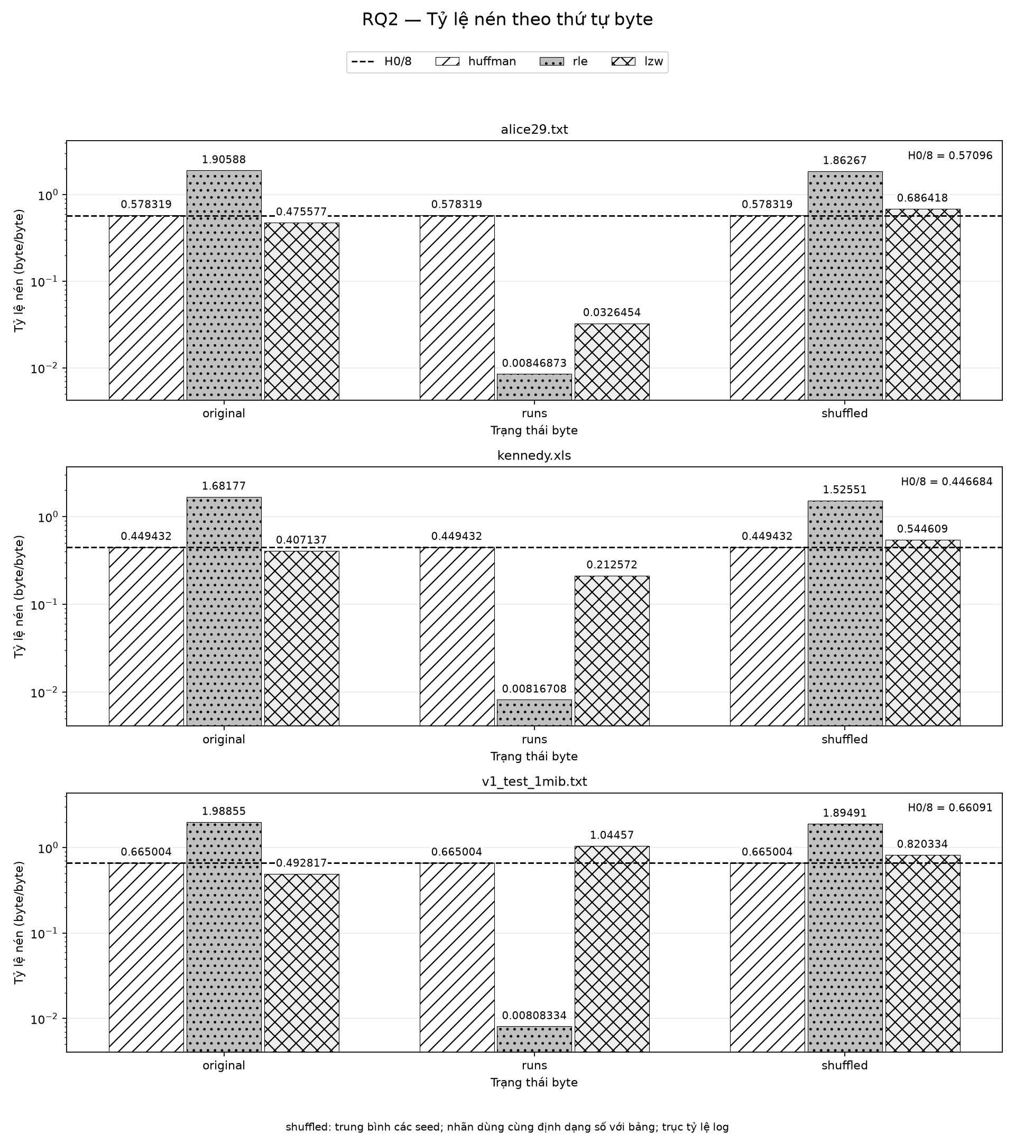
RQ2: ĐỘ NHẠY ĐIỀU KIỆN
Ảnh Hưởng Của Hoán Vị Byte Khi Giữ Nguyên Entropy Shannon H₀
Khảo sát trên 3 tệp 1 MiB (Canterbury & Wiki) qua 3 trạng thái cấu trúc dữ liệu
Bảng III. Tỷ lệ nén và H₀/8 qua các trạng thái hoán vị
Tệp | Trạng thái | H₀/8 | RLE | Huffman | LZW
alice29 | original | 0.571 | 1.906 | 0.578 | 0.476
alice29 | runs (sort) | 0.571 | 0.008 | 0.578 | 0.033
alice29 | shuffled | 0.571 | 1.863 | 0.578 | 0.686
kennedy | original | 0.447 | 1.682 | 0.449 | 0.407
kennedy | runs (sort) | 0.447 | 0.008 | 0.449 | 0.213
kennedy | shuffled | 0.447 | 1.526 | 0.449 | 0.545
v1_test | original | 0.661 | 1.989 | 0.665 | 0.493
v1_test | runs (sort) | 0.661 | 0.008 | 0.665 | 1.045*
v1_test | shuffled | 0.661 | 1.895 | 0.665 | 0.820
• Huffman chính tắc bất biến 100%: Tỷ lệ nén giữ nguyên tuyệt đối qua 3 trạng thái hoán vị (vì histogram phân bố byte không đổi).
• RLE biến thiên cực đoan: Từ không nén được (1.9x) rơi thẳng xuống 0.008 (nén 125 lần) khi gom run.
• LZW suy giảm khi xáo trộn: Tỷ lệ nén tăng mạnh (alice từ 0.476 lên 0.686) do quan hệ chuỗi con bị phá vỡ hoàn toàn.
Hình 4. Ảnh hưởng thứ tự byte tới RLE, Huffman và LZW đối chiếu mốc H₀/8

Slide 9
RQ2: PHÂN TÍCH CHUYÊN SÂU
Giải Mã Nghịch Lý LZW Trên V1-Runs & Bản Chất Cận Dưới Shannon
Phân tích cơ chế đóng băng từ điển và ranh giới giữa entropy bậc 0 với entropy bậc cao
1. Nghịch Lý LZW Phình To Trên V1-Runs (1.0445 > 1.0)
• Nghịch lý quan sát: Dữ liệu gom run (Counting Sort) làm RLE nén cực mạnh (0.008), nhưng LZW lại nén phình to hơn cả file gốc (1.0445 so với 0.4928)!
• Chẩn đoán cơ chế kỹ thuật:
• Các chuỗi run dài đơn điệu khiến từ điển 12-bit (4096 mục) bị lấp đầy cực sớm tại byte thứ 319,103 (~30% input).
• Theo đặc tả LZW cố định, từ điển bị đóng băng hoàn toàn sau khi đầy.
• 70% dữ liệu còn lại (với các ký tự mới tiếp theo) không thể học thêm chuỗi con mới nào.
• Mọi ký tự đơn lẻ phải phát ra mã 12-bit thay vì 8-bit gốc -> Kích thước payload phình ra 4.45%!
• Bài học thiết kế: Từ điển tĩnh 12-bit rất dễ tổn thương trước phân bố dữ liệu đơn điệu cục bộ.
2. Tại Sao LZW Thấp Hơn H₀/8 Còn Huffman Thì Không?
• Bản chất của H₀ (Zero-order Shannon Entropy):
• H₀ = -Σ pᵢ log₂ pᵢ chỉ đo mức độ bất định của từng byte độc lập.
• Giả định các ký tự xuất hiện độc lập (không có bộ nhớ / Markov bậc 0).
• Huffman tuân thủ chặt chẽ định lý Shannon:
• Mã hóa từng ký tự độc lập, nên tỷ lệ nén lý thuyết luôn >= H₀/8.
• Kết quả đo thực tế luôn cao hơn H₀/8 một lượng nhỏ do chi phí header.
• LZW phá vỡ mốc H₀/8 vì khai thác Entropy bậc cao (Hₖ):
• LZW không mã hóa byte đơn lẻ mà mã hóa chuỗi con liên tiếp (context-aware).
• Vì ngôn ngữ tự nhiên có tương quan chuỗi rất mạnh, Hₖ < H₀.
• Do đó, LZW đạt tỷ lệ 0.407 trên kennedy (trong khi H₀/8 = 0.447) mà không hề vi phạm định luật thông tin!

Slide 10
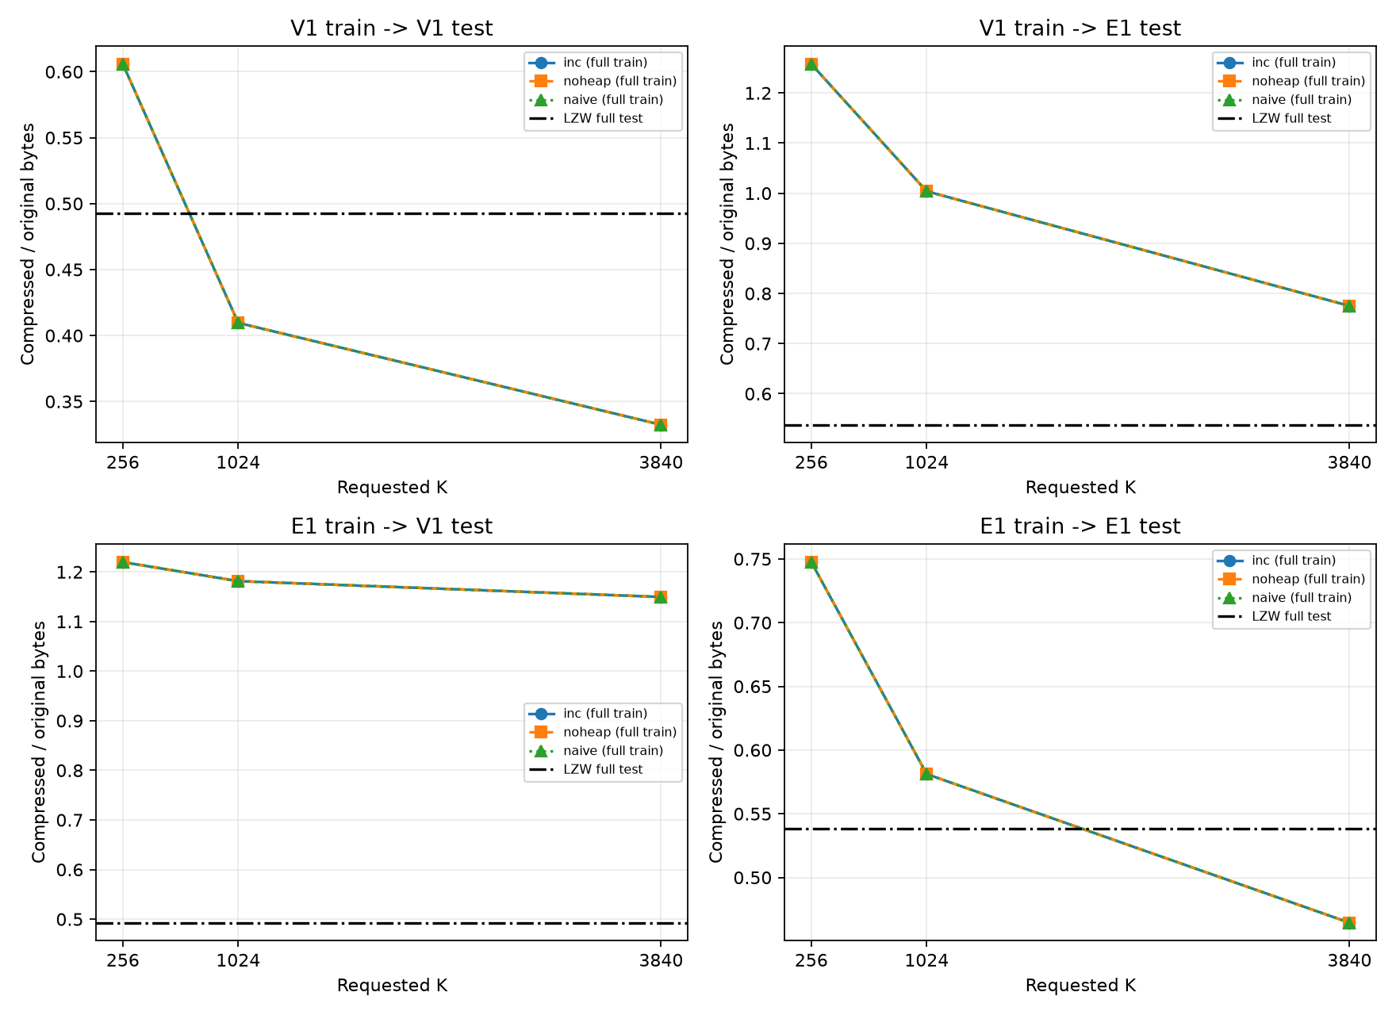
RQ3: BPE VS LZW
So Sánh Khả Năng Nén BPE Với LZW & Đánh Đổi Bảng Merge
Đối chiếu trực tiếp trên cùng tập test 1 MiB với ngân sách từ điển 12-bit (4096 mã)
Bảng IV. Tỷ lệ BPE Codec, BPE Token-Only và LZW
K | Train -> Test | BPE Codec | BPE Token-only | LZW
256 | V1 -> V1 | 0.6057 | 0.6050 | 0.4928
256 | E1 -> E1 | 0.7475 | 0.7467 | 0.5380
1024 | V1 -> V1 | 0.4096 | 0.4066 | 0.4928
1024 | E1 -> E1 | 0.5811 | 0.5782 | 0.5380
3840 | V1 -> V1 | 0.3323 (Tốt) | 0.3213 | 0.4928
3840 | E1 -> E1 | 0.4645 (Tốt) | 0.4535 | 0.5380
3840 | V1 -> E1 | 0.7751 | 0.7641 | 0.5380
3840 | E1 -> V1 | 1.1495 (Phình) | 1.1385 | 0.4928
• K=256: BPE chưa học đủ sâu, tỷ lệ nén kém hơn LZW trên cả 2 tập.
• K=3840 (Cùng miền): BPE vượt trội ấn tượng so với LZW: nhỏ hơn 32.6% trên V1 (0.332 vs 0.493) và nhỏ hơn 13.7% trên E1 (0.464 vs 0.538).
• Đánh đổi Overhead: BPE Codec phải gánh 11.5 KiB bảng merge (22 + 3m bytes). Trên file 1 MiB, overhead chỉ chiếm ~1.1% và được bù đắp hoàn toàn bởi số token giảm mạnh.
• BPE Token-Only: Phản ánh kịch bản LLM (chia sẻ bảng từ điển trước), giúp tối ưu tối đa không gian truyền tải payload.
Hình: Tỷ lệ BPE Codec vs Token-only so với baseline LZW tại các mức K

Slide 11
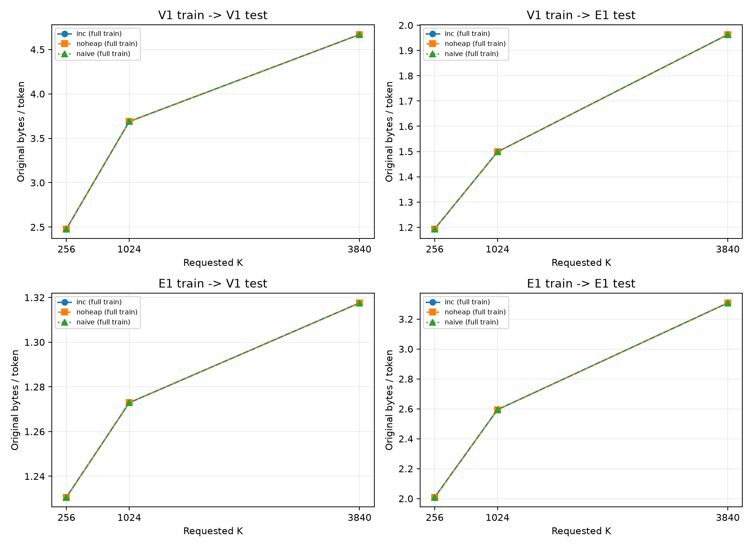
RQ3: MA TRẬN ĐA NGỮ VIỆT - ANH
Thử Nghiệm Chéo Ngữ Liệu: Hiện Tượng Lạm Phát Token Tiếng Việt
Hệ quả kinh tế và kỹ thuật nghiêm trọng khi dùng tokenizer tiếng Anh cho văn bản tiếng Việt
3.54×
Lạm Phát Token (Token Inflation trên Tiếng Việt)
Tokenizer học trên E1 sinh ra số token gấp 3.54 lần khi nén V1!
Bảng V. Ma trận byte/token & số lượng token (K=3840 trên 1 MiB)
Train | Test V1 (Tiếng Việt) | Test E1 (Tiếng Anh)
V1 | 4.67 B/T (224,618 tokens) | 1.96 B/T (534,128 tokens)
E1 | 1.32 B/T (795,855 tokens)* | 3.31 B/T (316,991 tokens)
• Vỡ vụn byte UTF-8: Ký tự tiếng Việt có dấu chiếm 2–3 bytes UTF-8. Tokenizer E1 thiếu merges tiếng Việt khiến các từ bị vỡ nát thành byte đơn lẻ.
• Thiệt hại thực tế trong LLM:
• Chi phí API tăng vọt 3.54 lần (thanh toán theo token).
• Cửa sổ ngữ cảnh (Context Window) bị co hẹp 3.54 lần.
• Tăng độ trễ suy luận (Autoregressive latency) do sinh nhiều token hơn.
Hình 5. Byte/token qua các mức K (khoảng cách lớn giữa in-domain và cross-domain)

Slide 12
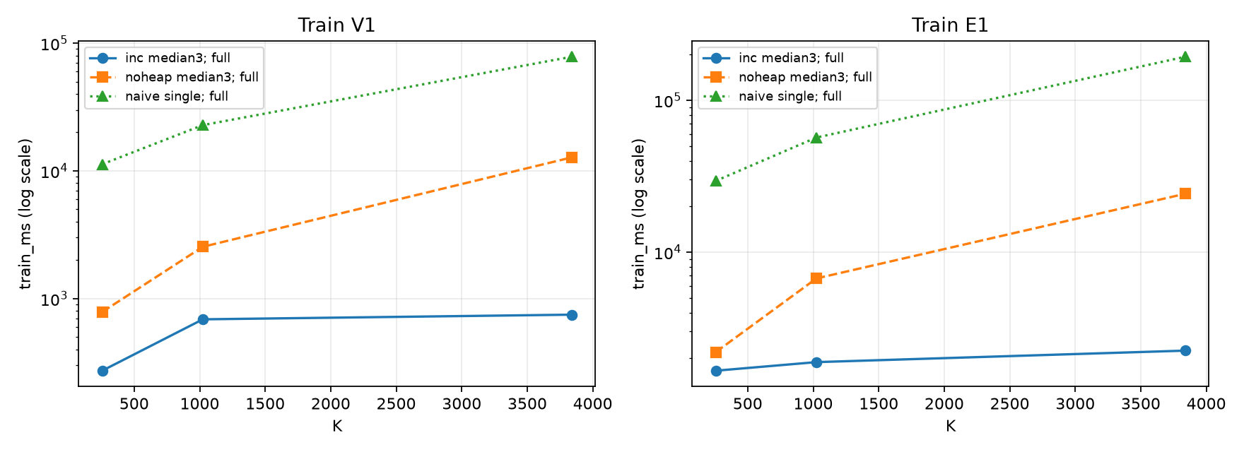
RQ3: ABLATION STUDY BPE
Bóc Tách Đóng Góp Của Cấu Trúc Dữ Liệu Trong Huấn Luyện BPE
So sánh thực nghiệm 3 biến thể trên full corpus 1 MiB: Naive vs No-Heap vs Incremental Heap
104.72×
Gia Tốc Huấn Luyện Tối Đa (Speedup của Inc so với Naive)
Từ 78.3 giây (Naive) giảm xuống chỉ còn 0.75 giây (Inc) trên V1 K=3840!
Bảng VI. Thời gian huấn luyện (ms) & Tỷ số gia tốc
Train | K | Naive ms | Noheap ms | Inc ms | Naive/Inc
V1 | 256 | 11,265 | 785 | 272 | 41.40×
V1 | 1024 | 22,819 | 2,543 | 687 | 33.20×
V1 | 3840 | 78,275 | 12,749 | 748 | 104.72×
E1 | 256 | 29,448 | 2,196 | 1,658 | 17.76×
E1 | 1024 | 56,808 | 6,712 | 1,888 | 30.09×
E1 | 3840 | 193,328 | 24,235 | 2,248 | 86.02×
• Noheap vs Naive: Cập nhật liên kết cục bộ giúp nhanh hơn 6x – 8x nhờ loại bỏ việc quét lại toàn bộ dữ liệu.
• Inc vs Noheap: Max-Heap với Lazy Deletion giúp nhanh hơn tiếp 2.8x – 17.1x nhờ lấy cực đại trong O(1) thay vì O(Pₜ).
Hình 6. Thời gian huấn luyện trên trục logarit (Inc duy trì tốc độ dưới 2.5s ở mọi mức K)
Kết luận: Cấu trúc dữ liệu Max-Heap và cơ chế cập nhật cục bộ triệt tiêu hoàn toàn nút thắt O(N · K), biến BPE thành giải thuật khả thi trên thực tế.

Slide 13
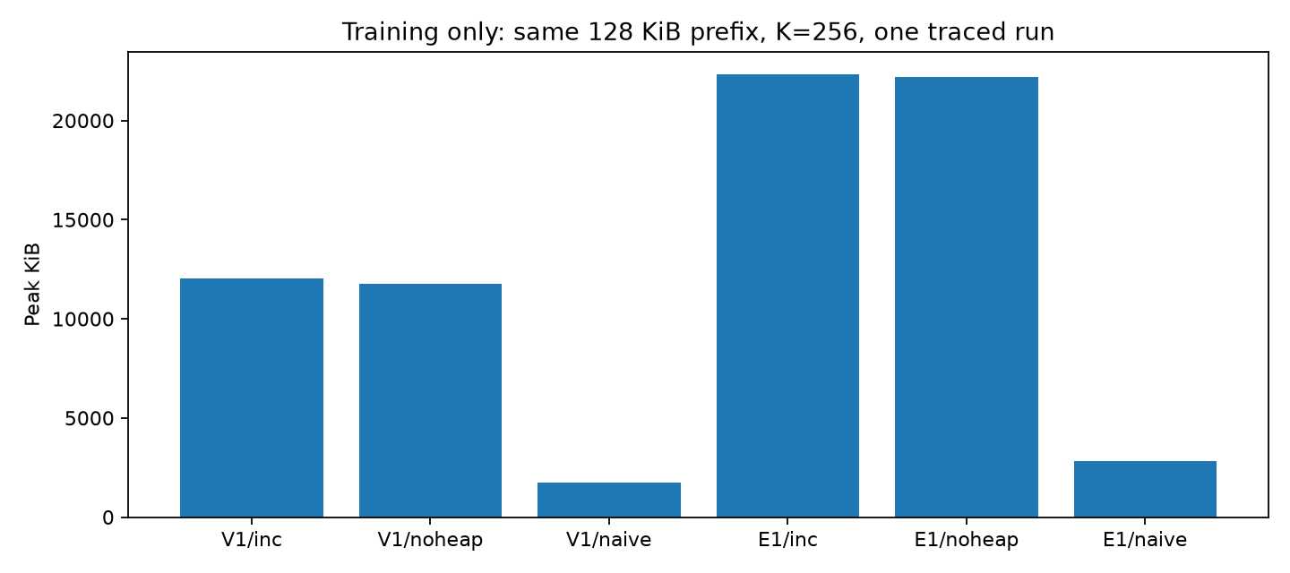
PHÂN TÍCH SÂU: TÍNH HỢP LỆ (THREATS TO VALIDITY)
Đánh Đổi Bộ Nhớ Huấn Luyện & Nhiễu Dọn Rác (GC Drift) CPython
Chẩn đoán hiện tượng sai lệch 2x thời gian đo và tầm quan trọng của việc cô lập tiến trình
1. Hồ Sơ Đỉnh Bộ Nhớ Huấn Luyện (128 KiB, K=256)
2. Hiện Tượng Nhiễu GC (CPython Garbage Collection)
• Phát hiện bất thường:
• Khi chạy kiểm tra độc lập từng dòng bằng tiến trình cô lập (verify_row.py), thời gian huấn luyện Inc nhanh gấp đôi số liệu nộp (ví dụ E1 K=256 đạt ~832 ms so với 1658 ms nộp, tỷ lệ ~0.502x).
• Chẩn đoán kỹ thuật chuyên sâu:
• Runner đo gốc chạy tuần tự 18 mô hình liên tục trong một tiến trình duy nhất.
• Hàng triệu đối tượng node liên kết Pure Python làm tràn thế hệ Gen-2 của bộ dọn rác CPython.
• Chi phí quét dọn rác chu kỳ Gen-2 tăng gấp đôi trong tiến trình kéo dài; trong khi tiến trình con cô lập khởi tạo heap hoàn toàn sạch.
• Bài học phương pháp luận:
• Độ nhạy cao của cấu trúc dữ liệu liên kết Pure Python trước trạng thái bộ nhớ.
• Khẳng định tính tất yếu của việc cô lập tiến trình (subprocess isolation) khi benchmark hệ thống.
• Naive: Đỉnh RAM thấp nhất (~4.5 MiB) do không lưu trữ cấu trúc phụ trợ.
• Noheap & Inc: Chiếm ~21.5 – 23.4 MiB để duy trì danh sách liên kết kép, mảng vị trí và inverted index.
• Đánh đổi hoàn toàn xứng đáng: Chấp nhận tăng ~17 MiB RAM để đổi lại tốc độ huấn luyện nhanh hơn 104 lần!

Slide 14
ĐẢM BẢO CHẤT LƯỢNG & TÁI LẬP
Hệ Thống 831 Unit Tests & Cơ Chế Thẩm Định Độc Lập
Đảm bảo 100% tính toàn vẹn dữ liệu, kiểm soát ràng buộc mã nguồn và tự động hóa kiểm chứng
1. Bộ 831 Unit Tests Toàn Diện
100% tests vượt qua bằng pytest -q.
Bảo toàn dữ liệu (Round-trip integrity): Đối chiếu SHA-256 sau khi giải nén trên toàn bộ ngữ liệu.
Kiểm thử ca biên khắt khe (Edge cases):
• Chuỗi rỗng, 1 byte, 64 KiB cùng 1 byte.
• Đầy đủ 256 giá trị byte nhị phân.
• Chuỗi lặp ABABABA và aaabdaaabac.
• Kiểm tra ranh giới phân đoạn regex UTF-8.
2. Kiểm Soát Ràng Buộc AST Guard
Tự động duyệt cây cú pháp trừu tượng (Abstract Syntax Tree):
• File test_no_library_sort.py duyệt AST của toàn bộ codebase.
• Cấm hoàn toàn mọi lời gọi hàm sort() hoặc sorted() thư viện.
Decoder gia cố phòng thủ:
• Bắt lỗi và từ chối magic sai, header cắt cụt.
• Bắt lỗi đệm byte cuối (padding khác 0).
• Kiểm tra bảng Huffman vượt độ dài bit.
3. Tái Lập Thực Nghiệm Tự Động
Công cụ verify_row.py:
• Cho phép chỉ định số dòng bất kỳ trong CSV để chạy kiểm tra độc lập trong tiến trình riêng.
• Tự động đối chiếu hash input/output và sai số thời gian.
Pipeline sinh báo cáo tự động:
• Bảng biểu và đồ thị được sinh tự động trực tiếp từ CSV (generate_report.py, build_submission.py).
• Triệt tiêu hoàn toàn sai sót chép tay số liệu.

Slide 15
TỔ CHỨC & ĐÓNG GÓP
Mô Hình Lập Trình Cặp (Pair Programming) & Minh Bạch Sử Dụng AI
Phân định rõ ràng trách nhiệm kỹ thuật, cơ chế review chéo và tự chủ học thuật 100%
Mô Hình 3 Cặp Chuyên Trách (Pair Programming)
Cặp 1 (RQ1 - Định luật tải):
• Nguyễn Trí Viễn: Implementer RLE, LZW & Container.
• Phạm Minh Tiến: Tester/Benchmark Lead, bộ sinh C1–C3.
Cặp 2 (RQ2 - Độ nhạy điều kiện):
• Hoàng Đức Khánh: Implementer Canonical Huffman 2 lượt.
• Trần Châu Hoàng Nam (Leader): Theory Lead H₀, hoán vị & runner.
Cặp 3 (RQ3 - Ablation Study BPE):
• Dương Quốc Thịnh: Implementer Pre-tokenization GPT regex & BPE.
• Trương Đình Tân: Implementer 3 biến thể huấn luyện & runner.
Cơ chế Review Chéo Vòng Tròn (Cross-Review):
Cặp 1 review Cặp 2 (reorder, bitlength) -> Cặp 2 review Cặp 3 (heap update, verify_row) -> Cặp 3 review Cặp 1 (synthetic data, edge cases).
Tuyên Bố Minh Bạch Sử Dụng AI (AI Disclosure)
• Công cụ AI sử dụng: Google Antigravity / Gemini.
• Phạm vi hỗ trợ cụ thể:
• Rà soát văn phong học thuật và định dạng báo cáo theo chuẩn IEEE.
• Hỗ trợ xây dựng khung kịch bản kiểm thử tự động (unit test skeleton).
• Hỗ trợ chẩn đoán nguyên nhân rác bộ nhớ Gen-2 của CPython GC.
• Cam kết tự chủ học thuật 100%:
• Toàn bộ 4 giải thuật (RLE, Canonical Huffman, LZW, BPE 3 biến thể) do sinh viên tự tay lập trình 100% Pure Python.
• Toàn bộ số liệu thực nghiệm được đo đạc thực tế, không dùng số liệu giả định.
• 831 unit tests và công cụ verify_row kiểm chứng tính toàn vẹn độc lập.

Slide 16
KẾT LUẬN & KHUYẾN NGHỊ
Tổng Kết Đóng Góp Khoa Học & Khuyến Nghị Tokenizer Tiếng Việt
Các kết luận rút ra từ thực nghiệm có kiểm chứng và định hướng phát triển tiếp theo
1. Đặc Trưng Bản Chất Codec
RLE thống trị trên run dài (C1: 0.062); Huffman ổn định tuyệt đối theo phân bố tần suất byte (bất biến H₀); LZW khai thác mạnh chuỗi con nhưng nhạy cảm với thứ tự và dễ bị tắc nghẽn khi từ điển cố định bị lấp đầy sớm.
2. BPE Vượt Trội Trên Ngôn Ngữ Tự Nhiên
Ở K=3840, BPE cùng miền tạo container nhỏ hơn LZW 32.6% trên Tiếng Việt và 13.7% trên Tiếng Anh. Mô hình hóa subword phản ánh chính xác cấu trúc hình thái học của ngôn ngữ hơn từ điển chuỗi LZW.
3. Hiện Tượng Lạm Phát Token 3.54×
Tokenizer tiếng Anh gây lạm phát 3.54x số lượng token trên văn bản tiếng Việt do phân mảnh byte UTF-8. Đây là minh chứng thực nghiệm về sự cần thiết phải xây dựng Tokenizer bản địa hoặc đa ngữ cân bằng cho các mô hình LLM.
4. Sức Mạnh Cấu Trúc Dữ Liệu Tối Ưu
Sự kết hợp giữa Inverted Index, Max-Heap và kỹ thuật Lazy Deletion mang lại gia tốc hơn 104 lần (giảm từ 78.3s xuống 0.75s), khẳng định vai trò quyết định của cấu trúc dữ liệu đối với hiệu năng phần mềm.
Hướng Nghiên Cứu & Phát Triển Tiếp Theo:
(1) Thử nghiệm trên ngữ liệu song ngữ song song (parallel corpus) để triệt tiêu độ lệch chủ đề; (2) Tối ưu hóa I/O nhị phân của Huffman bằng BitArray cấp thấp để xóa bỏ nút thắt RAM; (3) Khảo sát các kỹ thuật mở rộng từ điển động cho LZW.

Slide 17
CHÂN THÀNH CẢM ƠN THẦY VÀ HỘI ĐỒNG!
Học phần CSD203 — Data Structures and Algorithms with Python · FA26
Nhóm 4 — Lớp AI21B — Đề tài 4: Nén Dữ Liệu & Tokenizer BPE
PHIÊN HỎI ĐÁP & VẤN ĐÁP ĐỒ ÁN (Q&A SESSION)
✓ Sẵn sàng giải đáp chi tiết mọi câu hỏi về cơ chế thuật toán và cấu trúc dữ liệu.
✓ Sẵn sàng trình diễn kiểm thử trực tiếp: python -m pytest -q (831 tests passed 100%).
✓ Sẵn sàng tái lập bất kỳ dòng thực nghiệm nào: python -m tools.verify_row --row <X>.
✓ Toàn bộ mã nguồn, dữ liệu đo đạc và báo cáo đầy đủ đã được lưu trữ hoàn chỉnh.

